Slide 1
Роль медицинской сестры в оказании медицинской помощи в условиях специализированного пульмонологического отделения
ГБУЗ СО ТГКБ №5

Slide 2
Городская клиническая больница №5 го. Тольятти
ПУЛЬМОНОЛОГИЧЕСКОЕ ОТДЕЛЕНИЕ

Slide 3
Наиболее значимые заболевания :
ХОБЛ
пневмонии
бронхиальная астма
интерстициальные заболевания легких (фиброзирующий альвеолит, интерстициальная пневмония в т.ч у ВИЧ инфицированных)
онкологические заболевания
туберкулез

Slide 4
Методы диагностики
Функциональные
Лабораторные
Рентген исследование
Эндоскопические
компьютерно-томографические

Slide 5
Бронхиальная астма
При приступе бронхиальной астмы возникает одышка, чувство заложенности в груди и кашель. В качестве первой доврачебной помощи используется ингаляционная терапия с помощью карманного ингалятора или небулайзера.

Slide 6
Использование карманного ингалятора

Slide 7
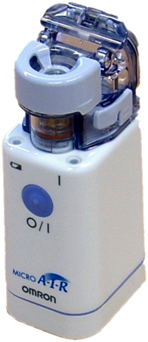
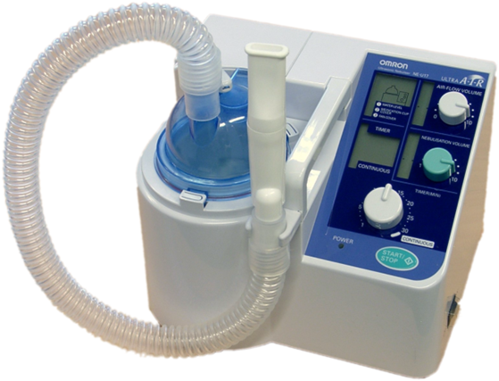
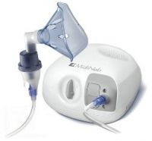
Небулайзерная терапия
Типы небулайзеров:
Компрессорные
Мембранные
Ультразвуковые

Slide 8
Роль медицинской сестры при проведении небулайзерной терапии
Подготовка к проведению процедуры пациента
Проведение процедуры
Окончание процедуры

Slide 9
Оксигенотерапия

Slide 10
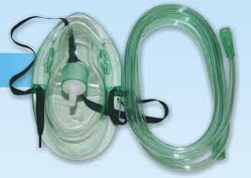
Роль медицинской сестры при проведении оксигенотерапии:
подключить собранный аппарат Боброва
обучить пациента правилам пользования
наблюдать за пациентом во время проведения процедуры
обеспечить биологическую безопасность

Slide 11
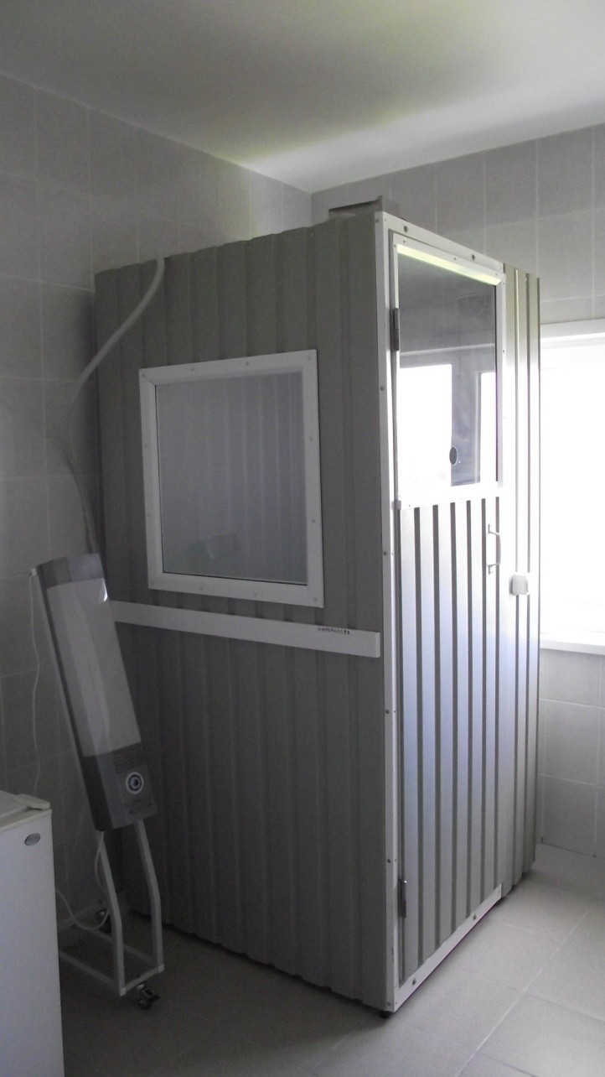
Кашлевая комната

Slide 12
Роль медицинской сестры кашлевой комнаты
Научить пациента, как правильно собрать мокроту
Собрать биоматериал
Оформить сопроводительную документацию
Доставить собранный материал в лабораторию
Обеспечить биологическую безопасность

Slide 13
Эндоскопический кабинет
Роль медицинской сестры заключается:
подготовка больного к бронхоскопии
подготовка аппаратуры кабинета к проведению процедуры
участвовать в проведении диагностической процедуры в условиях инфекционной безопасности в соответствии с установленными требованиями
ведение медицинской документации
проведение противоэпидемических мероприятий в кабинете бронхоскопии
доставка биологического материала на исследование

Slide 14
Плевральная пункция
Приготовить все для пункции.
Информировать пациента
Ассистировать врачу
Контролировать состояние пациента
Оформить сопроводительную документацию
Доставить материал в лабораторию
Соблюдать биологическую безопасность

Slide 15
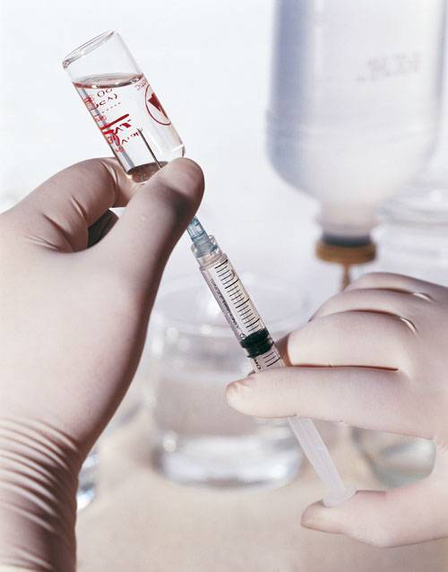
Инфузионная антибактериальная терапия
Роль медицинской сестры:
Своевременное выполнение назначений врача
Знать механизм действия препаратов, дозировку, пути, способ введения и возможные побочные реакции
Соблюдать требования санитарно- эпидемиологического режима
Наблюдение за пациентом

Slide 16
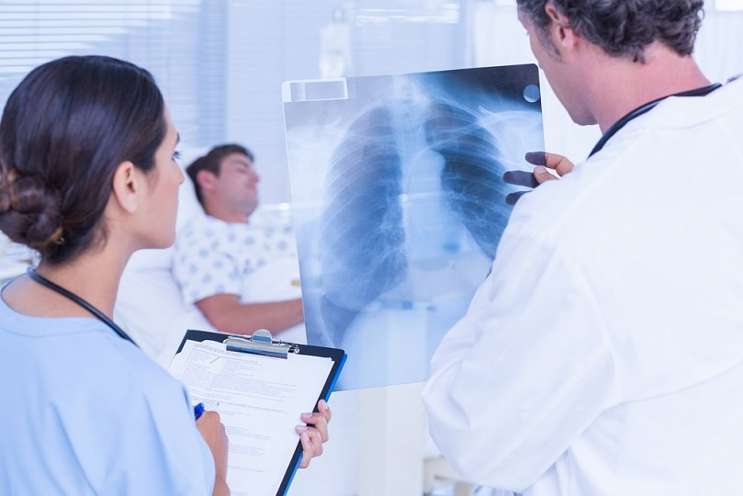
Медицинская сестра-
«слуга двух господ» (пациента и врача).

